Slide 1
GRECIA
es un país soberano, miembro de la Unión Europea.³ En el país viven alrededor de once millones de habitantes que conforman una sociedad muy homogénea, donde la mayoría habla el idioma griego y practica el cristianismo ortodoxo.⁵ Atenas, la capital, es la ciudad más poblada del país. Otras ciudades como Salónica, El Pireo, Patras ,Heraclión y Lárisa , son centros políticos, económicos y culturales a nivel regional.⁶
Grecia está estratégicamente ubicada en la encrucijada entre Europa, Asia y África, y comparte fronteras terrestres al noroeste con Albania, al norte con la República de Macedonia y Bulgaria, y al noreste con Turquía.⁷ ⁸ ⁹ Al este se encuentra el mar Egeo, al oeste el Mar Jónico y en el sur, el Mediterráneo; estos tres mares bañan sus 13 676 km de costas, el 11° litoral más largo del mundo.³ El territorio griego también está conformado por cerca de 1400 islas, agrupadas en siete grupos, 227 están habitadas.¹⁰80% de su relieve consta de montañas, de las cuales la más alta es el monte Olimpo, con 2917 msnm

Slide 2
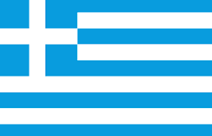
La bandera de Grecia
.

Slide 3
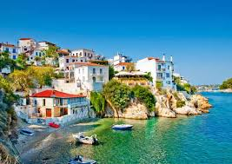
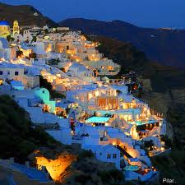
Grecia

Slide 4
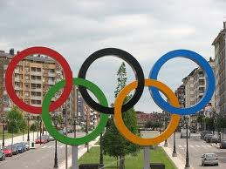
Los juegos olímpicos
Los juegos olímpicos se celebran cada 4 fue una serie de competencias atleticas disputadas por representantes de diversas ciudades estado de la antigua Grecia Los registros indican que comenzaron en el 776 a. C. enOlimpia (Grecia), y se celebraron hasta el 393 d. C. Los Juegos se disputaban normalmente cada cuatro años o una Olimpiada, que era una unidad de tiempo. ELABORADA POR : JENIFFER CECILIA Y AURORA . ☺

